Slide 1
Mathematik 9 Abels

Slide 2

$$\frac{1}{2}x^{2}+2x+2=x+6$$

Slide 3
Wie berechne ich die Schnittpunkte zweier Graphen?

Slide 4
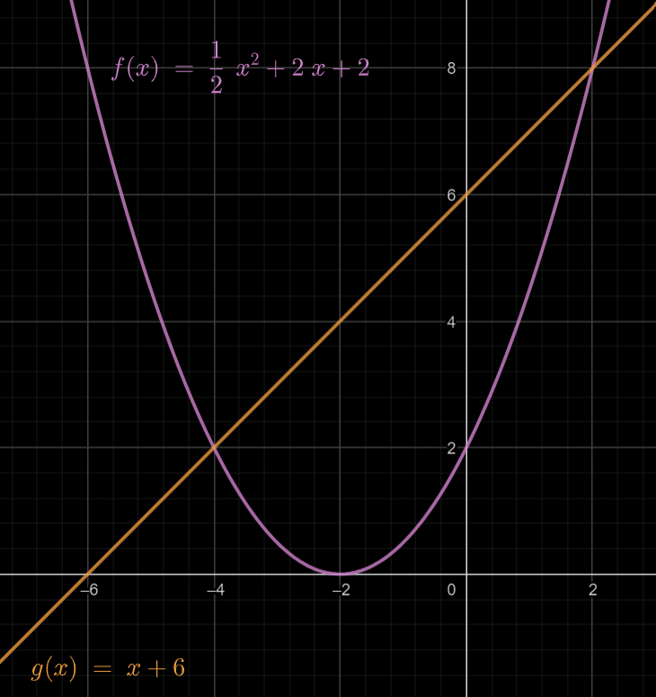


$$y$$
Bestimme die Schnittpunkte ...
grafisch
rechnerisch
$$x$$

Slide 5
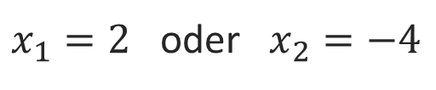



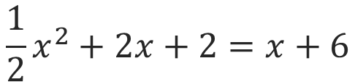


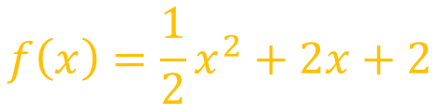

Schnittpunkte von Graphen
Die Funktionsterme gleichsetzen:
Die Gleichung lösen.
Jedes $x$ in eine der Gleichungen einsetzen.
Die Schnittpunkte angeben.
$$f\left(x\right)=\frac{1}{2}x^{2}+2x+2$$
$$g\left(x\right)=x+6$$
$$f\left(x\right)=g(x)$$
$$\frac{1}{2}x^{2}+2x+2=x+6$$
$$x^{2}+2x−8=0$$
$x_{1}=2$ oder $x_{2}=−4$
$g\left(2\right)=8$ $g\left(−4\right)=2$
$$S_{1}\left(2 | 8\right), S_{2}(−4|2)$$

Slide 6


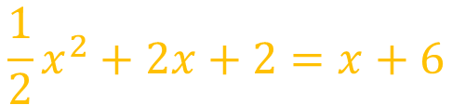


Schnittpunkte von Graphen
Die Funktionsterme gleichsetzen:
Die Gleichung lösen.
Jedes $x$ in eine der Gleichungen einsetzen.
Die Schnittpunkte angeben.
$$f\left(x\right)=\frac{1}{2}x^{2}+2x+2$$
$$g\left(x\right)=x+6$$
$$f\left(x\right)=g(x)$$
$$\frac{1}{2}x^{2}+2x+2=x+6$$
$$x^{2}+2x−8=0$$
$x_{1}=2$ oder $x_{2}=−4$
$g\left(2\right)=8$ $g\left(−4\right)=2$
$$S_{1}\left(2 | 8\right), S_{2}(−4|2)$$

Slide 7
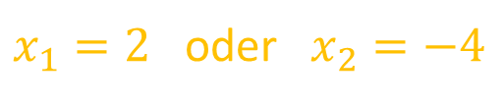








Schnittpunkte von Graphen
Die Funktionsterme gleichsetzen:
Die Gleichung lösen.
Jedes $x$ in eine der Gleichungen einsetzen.
Die Schnittpunkte angeben.
$$f\left(x\right)=\frac{1}{2}x^{2}+2x+2$$
$$g\left(x\right)=x+6$$
$$f\left(x\right)=g(x)$$
$$\frac{1}{2}x^{2}+2x+2=x+6$$
$$|−x$$
$$|−6$$
$$|⋅2$$
$$x^{2}+2x−8=0$$
$$|pqF$$
$x_{1}=2$ oder $x_{2}=−4$
$g\left(2\right)=8$ $g\left(−4\right)=2$
$$S_{1}\left(2 | 8\right), S_{2}(−4|2)$$

Slide 8




Schnittpunkte von Graphen
Die Funktionsterme gleichsetzen:
Die Gleichung lösen.
Jedes $x$ in eine der Gleichungen einsetzen.
Die Schnittpunkte angeben.
$$f\left(x\right)=\frac{1}{2}x^{2}+2x+2$$
$$g\left(x\right)=x+6$$
$$f\left(x\right)=g(x)$$
$$\frac{1}{2}x^{2}+2x+2=x+6$$
$$x^{2}+2x−8=0$$
$x_{1}=2$ oder $x_{2}=−4$
$g\left(2\right)=8$ $g\left(−4\right)=2$
$$S_{1}\left(2 | 8\right), S_{2}(−4|2)$$

Slide 9



Schnittpunkte von Graphen
Die Funktionsterme gleichsetzen:
Die Gleichung lösen.
Jedes $x$ in eine der Gleichungen einsetzen.
Die Schnittpunkte angeben.
$$f\left(x\right)=\frac{1}{2}x^{2}+2x+2$$
$$g\left(x\right)=x+6$$
$$f\left(x\right)=g(x)$$
$$\frac{1}{2}x^{2}+2x+2=x+6$$
$$x^{2}+2x−8=0$$
$x_{1}=2$ oder $x_{2}=−4$
$g\left(2\right)=8$ $g\left(−4\right)=2$
$$S_{1}\left(2 | 8\right), S_{2}(−4|2)$$

Slide 10


Schnittpunkte von Graphen
Die Funktionsterme gleichsetzen:
Die Gleichung lösen.
Jedes $x$ in eine der Gleichungen einsetzen.
Die Schnittpunkte angeben.
$$f\left(x\right)=\frac{1}{2}x^{2}+2x+2$$
$$g\left(x\right)=x+6$$
$$f\left(x\right)=g(x)$$
$$\frac{1}{2}x^{2}+2x+2=x+6$$
$$x^{2}+2x−8=0$$
$x_{1}=2$ oder $x_{2}=−4$
$g\left(2\right)=8$ $g\left(−4\right)=2$
$$S_{1}\left(2 | 8\right), S_{2}(−4|2)$$

Slide 11
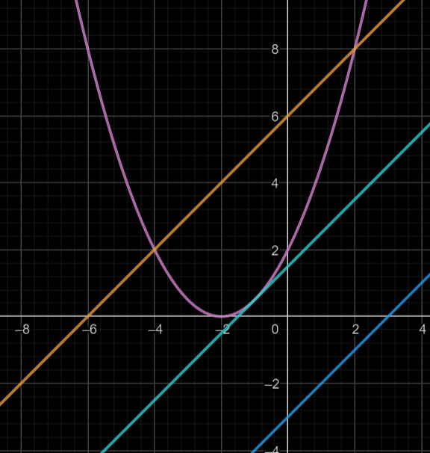





Schnittpunkte von Graphen
$$y$$
$$S_{1}\left(… | …\right), S_{2}(…|…)$$
$$S\left(… | …\right)$$
$$keine Schnittpunkte$$
$$x$$

Slide 12
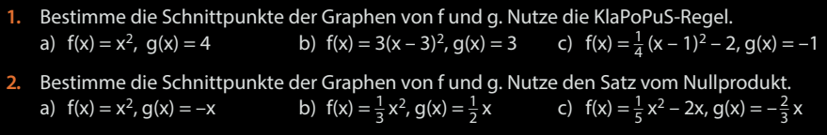
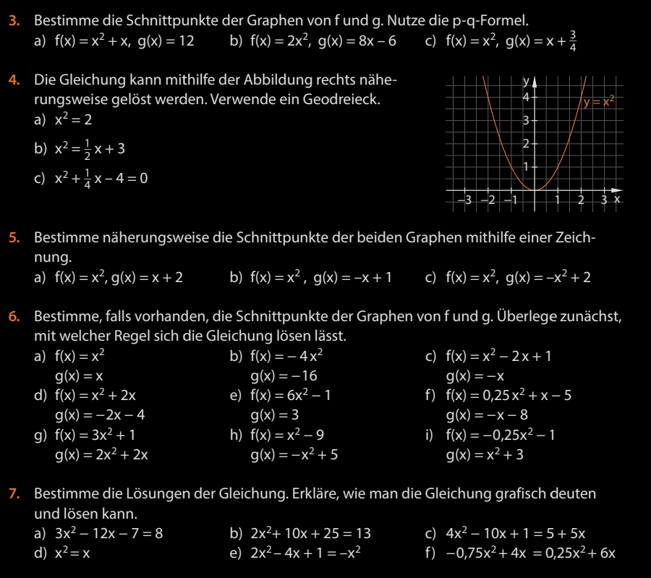
Fun165,166 – leicht

Slide 13
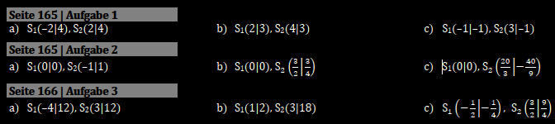
Fun165,166

Slide 14
Fun165,166 – mittel

Slide 15
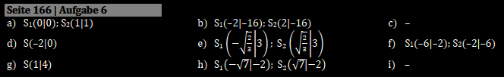
Fun165,166

Slide 16
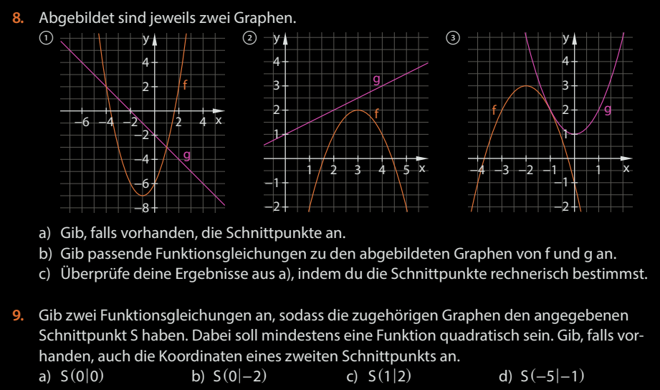
Fun165,166 – schwer

Slide 17
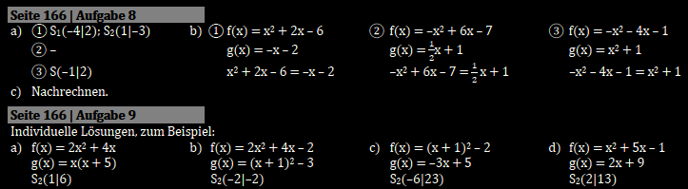
Fun165,166

Slide 18
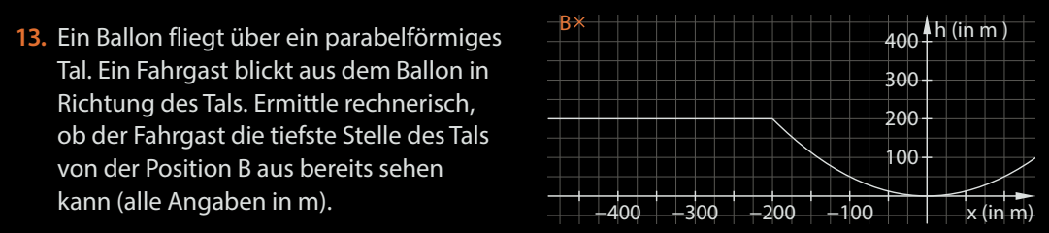
Fun167

